Slide 1
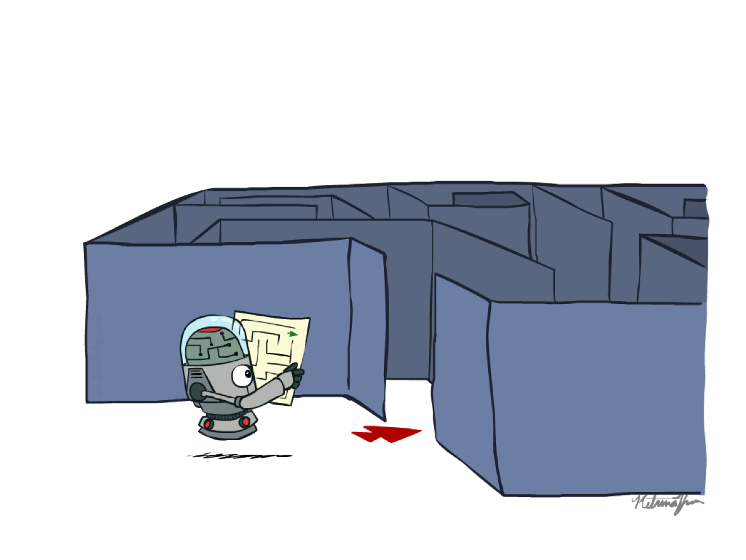
Artificial Intelligence
Search
[slides adapted from Dan Klein, Pieter Abbeel]
Notes:
Please retain proper attribution, including the reference to ai.berkeley.edu. Thanks!

Slide 2
目录
3.1 问题求解Agent
3.2 问题形式化
3.3 搜索算法
3.4 无信息搜索策略
Notes:
General theme in the class:
A goal we have in mind.
A mathematical abstraction to formalize this
Algorithms that operate on these abstractions

Slide 3
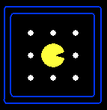
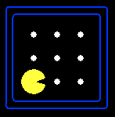
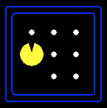
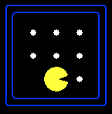
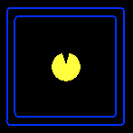
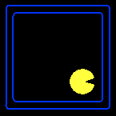

Search Problems
A search problem consists of:
A state space S
An initial state s₀
Actions A(s) in each state
Transition model Result(s,a)
A goal test G(s)
s has no dots left
Action cost c(s,a,s’)
+1 per step; -10 food; -500 win; +500 die; -200 eat ghost
A solution is an action sequence that reaches a goal state
An optimal solution has least cost among all solutions
-9
N
E
-9
Notes:
Often comes back on exams
Goal test – sometimes more than one state that satisfies having achieved the goal, for example, “eat all the dots”
Abstraction

Slide 4
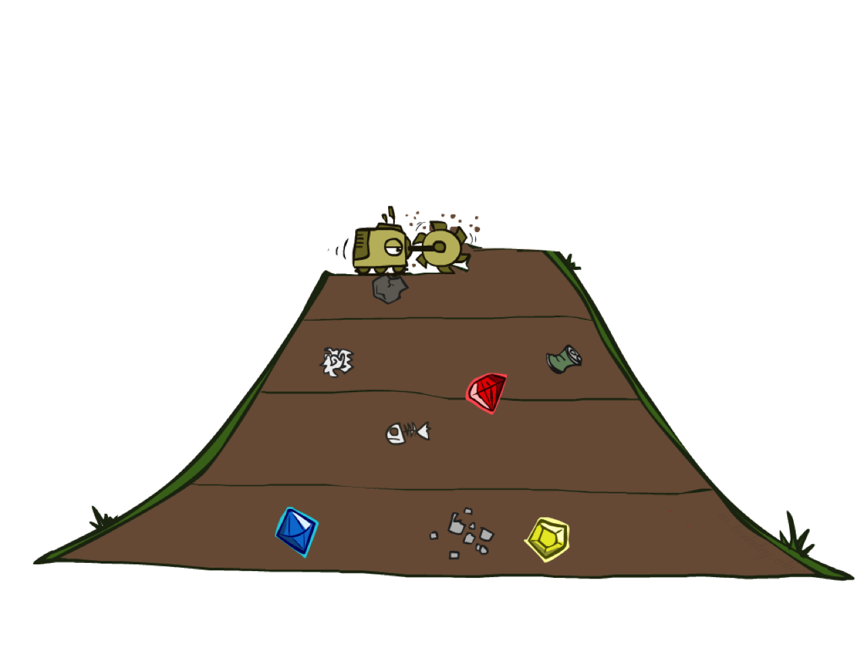
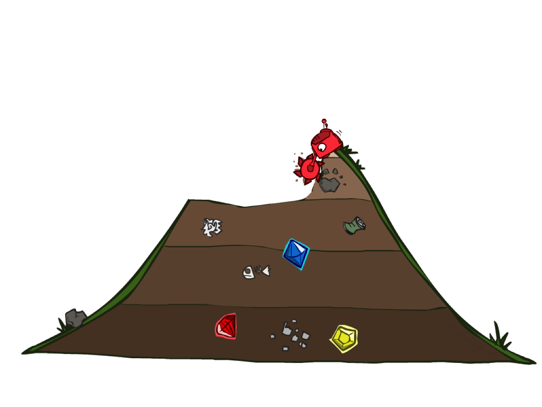
宽度优先搜索 vs.一致代价搜索
 | 宽度优先搜索 | 一致代价搜索
边缘队列 | FIFO | 优先队列（路径耗散）
最优性 | 所有边耗散相同时 | 最优解
Notes:
一致代价搜索：是宽度(深度)优先搜索的一种推广，不是沿着等长度路径断层进行扩展，而是沿着等代价路径断层进行扩展。
*若所有连接弧线具有相等代价，则简化为宽度（深度）优先搜索算法。
一致代价搜索和宽度优先搜索有两个显著不同：
1.目标检测应用于结点被选择扩展时，而不是在结点生成的时候进行
2. 如果边缘中的结点有更好的路径到达该结点那么会引入一个测试

Slide 5
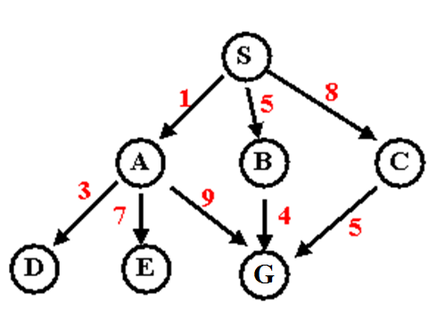
课堂练习
宽度优先搜索算法(BFS)的边缘队列、搜索序列、解序列，解序列的路径耗散值
宽度优先搜索：
边缘队列：
S
A B C
B C D E G
C D E G
D E G
E G
G
搜索序列: S A B C D E G
解序列：S A G
解序列的路径耗散：10

Slide 6
课堂练习
一致代价搜索算法(UCS)的边缘队列、搜索序列、解序列，解序列的路径耗散值
边缘队列：
S(0)
A(1) B(5) C(8)
D(4) B(5) C(8) E(8) G(10)
B(5) C(8) E(8) G(10)
C(8) E(8) G‘(9) G(10)
E(8) G‘(9) G(10)
G‘(9) G(10)
搜索序列: S A D B C E G
解序列：S B G ，路径耗散：9

Slide 7
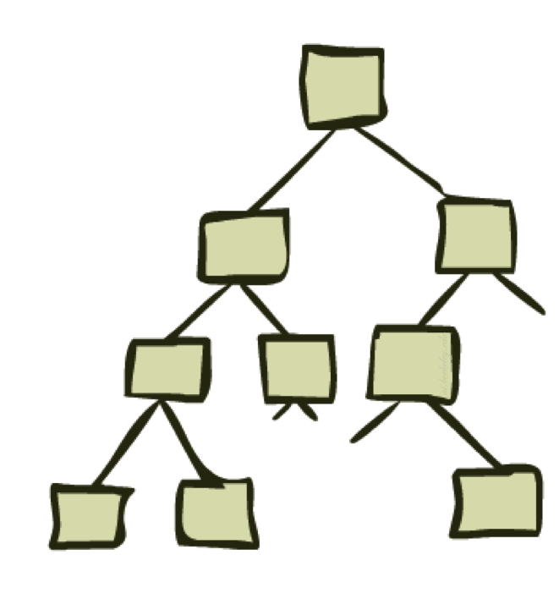
3.4 无信息搜索策略
5种无信息搜索（盲目搜索）：
宽度优先搜索 Breadth-first
一致代价搜索 Uniform-cost
深度优先搜索 Depth-first
深度受限搜索 Depth-limited
迭代加深的深度优先搜索 Iterative-deepening
S
G

Slide 8
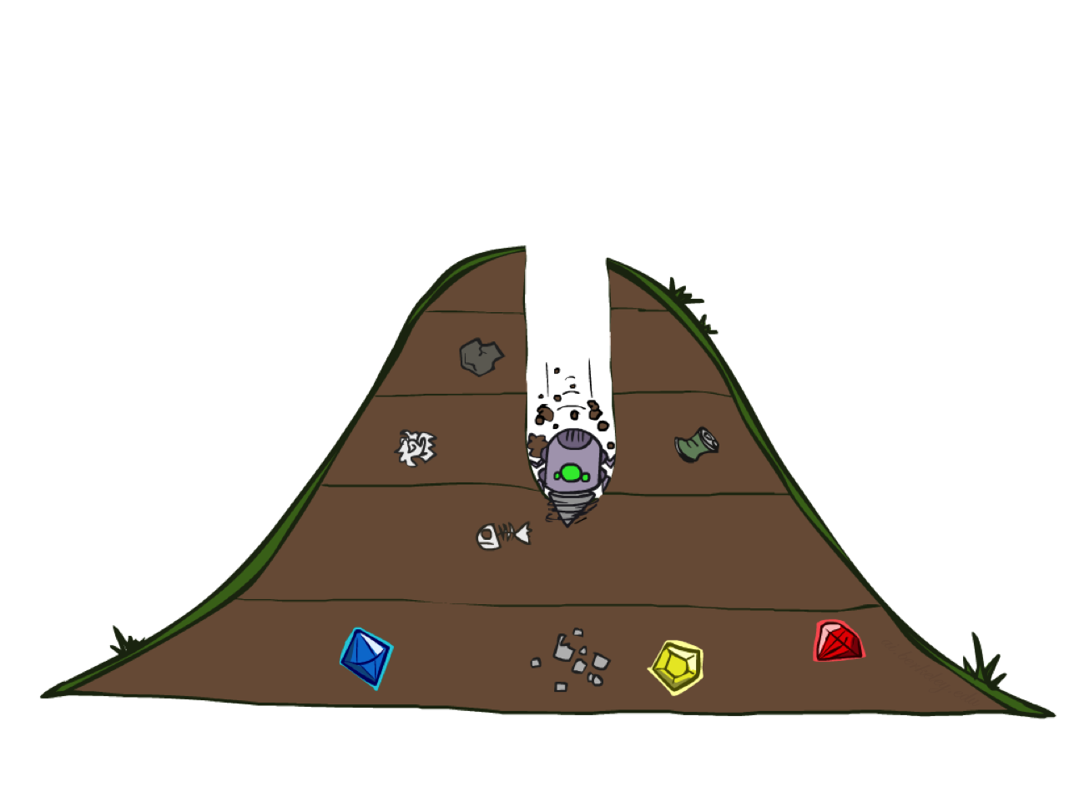
3.4.3 深度优先搜索 (DFS)

Slide 9

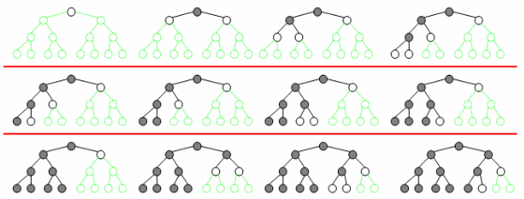
深度优先搜索（DFS）
DFS总是优先扩展当前搜索树中最深的结点。当到达搜索树中边缘无后继的结点时，该算法回溯到次深未扩展的结点继续搜索，直到搜索到目标状态为止。
Notes:
深度优先搜索总是优先扩展当前搜索树中最深的结点。当到达搜索树中边缘无后继的结点时，该算法回溯到次深未扩展的结点继续搜索，直到搜索到目标状态为止。该算法可以用 LIFO 队列——堆栈——完成。当然，也可以有选择地采用递归方式完成ＤＦＳ搜索，但是当搜索深度比较深的时候，就需要用堆栈来模拟实现整个过程，否则很容易造成运行时系统栈的溢出。搜索顺序如图所示：

Slide 10
深度优先搜索 (DFS)
a
G
a
c
LIFO栈：
后进先出队列；
最新生成的结点最早被选择被扩展
b
c
搜索策略: 先扩展深度最深的结点
实现: 边缘是 LIFO栈
b
e
d
e
d
f
f
S
h
h
p
p
r
q
r
q
Fringe:
S
S
d e p
d
e
p
b c e e p
a c e e p
b
c
e
h
r
q
c e e p
a e e p
a
a
h
r
p
q
f
e e p
q
c
p
q
f
G
h r e p
p q r e p
q
c
G
a
……
已扩展且在边缘中没有后代的结点可以从内存中删除
a

Slide 11
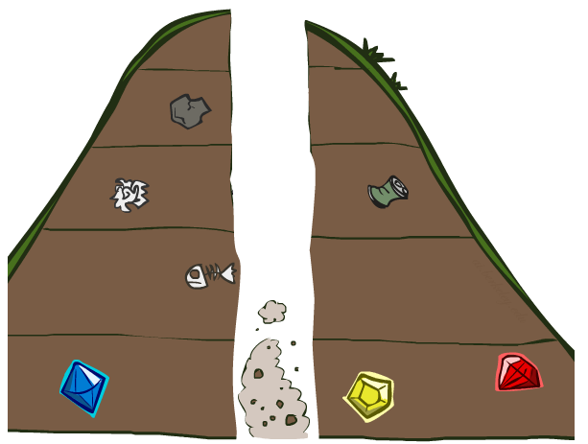
Search Algorithm Properties

Slide 12
深度优先搜索 (DFS)的性能
完备性? No
最优性? No
时间复杂度? O(b^{m})
空间复杂度? O(bm)
1 node
b
→ complete in finite spaces
…
b nodes
b² nodes
m tiers
b^{d} nodes
b^{m} nodes
linear space!
深度优先搜索只要存储一条从根结点到叶子结点的路径，以及该路径上每个结点所有未被扩展的兄弟结点即可。
已扩展并且在边缘中没有后代的结点可以从内存中删除
Notes:
时间复杂度:如果可以在O(1)时间内访问每个节点,那么使用b的分支因子和m的最大深度,此树中的节点总数将为= b*b*b ... m次= b ^{m},导致访问每个节点的总时间与b ^{m}成比例.因此复杂度= O(b ^{m}).
空间复杂度：最长路径的长度= m.对于每个节点, 必须存储其兄弟节点,以便当 访问所有子节点并返回父节点时, 可以知道接下来要探索的兄弟节点.对于路径下的m个节点, 必须为每个m个节点存储额外的b个节点.这就是你获得O(bm)空间复杂度的方法.

Slide 13
课堂练习
深度优先搜索的目标检测在结点扩展时
边缘队列：
S
A B C
D E G B C
E G B C
G B C
搜索序列: S A D E G
解序列：S A G ，路径耗散：10
DFS在无限状态空间下搜索失败

Slide 14
3.4.4 深度受限搜索
= DFS with depth limit l
深度为l的结点被当做最深层结点（没有后继结点）来对待。
避免DFS在无限状态空间下搜索失败，解决了无穷路径问题
算法的性能：
时间复杂度O(b^{l})
空间复杂度O(bl)
l<m: 不是完备的
不是最优的
S
d
e
p
l tiers
b
c
e
h
r
q
a
a
h
r
p
q
f
m tiers
p
q
f
q
c
e
q
c
G
a
a
Notes:
深度受限搜索通过设置界限l来避免DFS在无限状态空间下搜索失败的尴尬情况。即，深度为l的结点被当做最深层结点（没有后继结点）来对待。
深度受限搜索解决了无穷路径的问题。

Slide 15
3.4.5 迭代加深的深度优先搜索（IDS）
在深度受限搜索的基础上，逐步增加深度限制。该算法结合了深度优先和广度优先的优点。
算法原理：设最大深度limit，开始limit设为1，深度优先搜索，如果没有找到目标，则limit加一，再次深度优先搜索，以此类推直到找到目标。
Notes:
迭代加深的深度优先搜索算法是一种通用的搜索策略。在有界深度优先搜索的基础上，逐步增加深度限制，不断的重新启动算法，直到找到目标结点。该算法结合了深度优先和广度优先的优点。
该算法也设定一个最大深度dmax，开始我们把dmax设为1，然后进行深度受限搜索，如果没有找到目标，则让dmax加一，并再次进行深度有限搜索，以此类推直到找到目标。这样既可以避免陷入深度无限的分支，同时还可以找到深度最浅的目标解，从而在每一步代价一致的时候找到最优解，再加上其优越的空间复杂度，因此常常作为首选的无信息搜索策略。

Slide 16
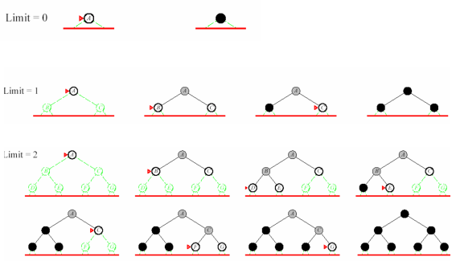
迭代加深的深度优先搜索（IDS）
Notes:
该算法搜索顺序如图所示

Slide 17
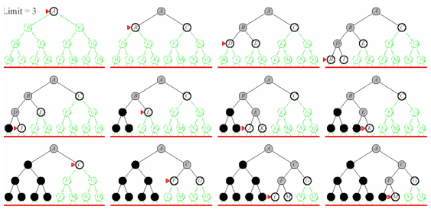
迭代加深的深度优先搜索（IDS）

Slide 18
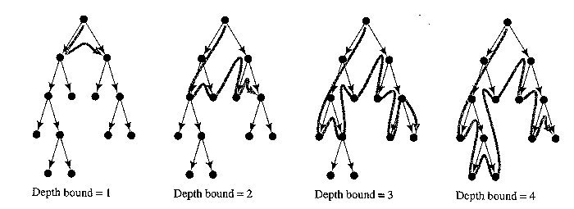
3.4.5 迭代加深的深度优先搜索（IDS）
limit=1
limit=2
limit=3
limit=4
优势：既可以避免陷入深度无限的分支，同时还可以找到深度最浅的目标解，从而在每一步代价一致的时候找到最优解，再加上其优越的空间复杂度，常常作为首选的无信息搜索策略。
Notes:
迭代加深的深度优先搜索算法是一种通用的搜索策略。在有界深度优先搜索的基础上，逐步增加深度限制，不断的重新启动算法，直到找到目标结点。该算法结合了深度优先和广度优先的优点。
该算法也设定一个最大深度dmax，开始我们把dmax设为1，然后进行深度受限搜索，如果没有找到目标，则让dmax加一，并再次进行深度有限搜索，以此类推直到找到目标。这样既可以避免陷入深度无限的分支，同时还可以找到深度最浅的目标解，从而在每一步代价一致的时候找到最优解，再加上其优越的空间复杂度，因此常常作为首选的无信息搜索策略。

Slide 19
迭代加深的深度优先搜索（IDS）
IDS = DFS + BFS
完备性? Yes（分支因子b有限时）
最优性? Yes, if step cost = 1
时间复杂度? O(b^{d})
空间复杂度? O(bd)
b
…
d tiers
Notes:
迭代加深的深度优先搜索算法可以说是结合了宽度优先搜索和深度优先搜索的优点。
1）在分支因子b有限时完备，
2）在路径代价是结点深度的非递减函数时该算法是最优的（和BFS一样）。
3）时间复杂度为O(b^{d})， 和宽度优先搜索相近。
4）空间复杂度为O(bd) ，和深度优先搜索一样。

Slide 20
课堂练习
迭代加深的深度优先搜索
边缘队列：
Limit=1
S
A B C
B C
C
搜索序列: S A B C S A D E G
解序列：S A G ，路径耗散：10
Limit=2
S
A B C
D E G B C
E G B C
G B C

Slide 21
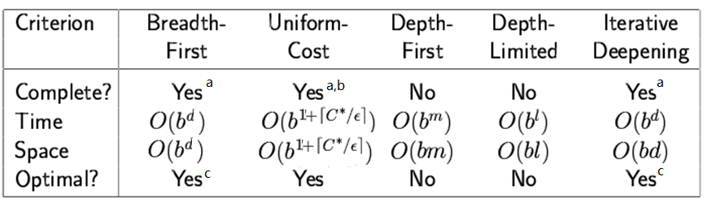
Summary of algorithms
搜索策略比较：
b指分支因子，d指最浅解的深度，m指搜索树的最大深度，l是深度界限。
右上角标的含义：a指当b有限时算法是完备的，b指若对正数ε有单步代价>= ε，则是完备的。c单步代价相同时算法最优。

Slide 22
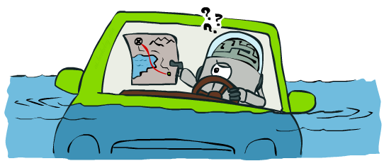
Search Gone Wrong?

